Slide 1
Producción científica
complutense
por áreas temáticas

Slide 2
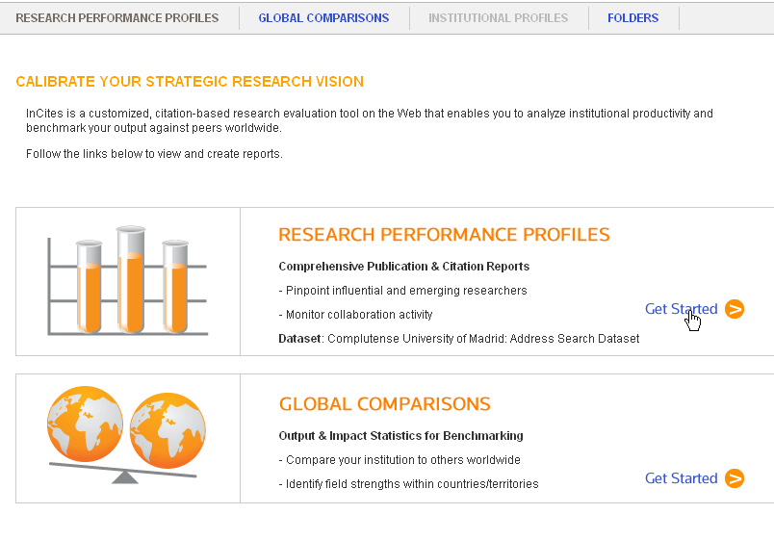
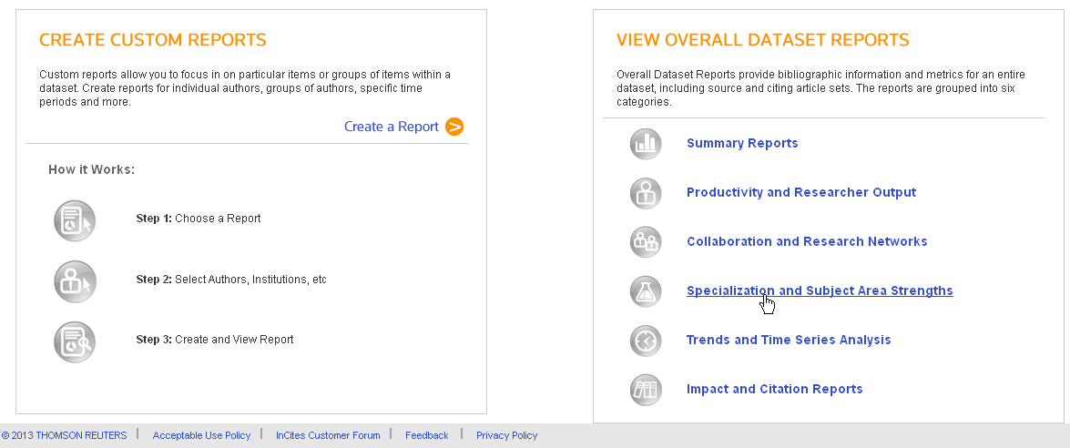
Es una tarea sencilla ya que se trata de uno de los informes predeterminados
1
2
Que utiliza la clasificación temática propia de la Web of Science

Slide 3
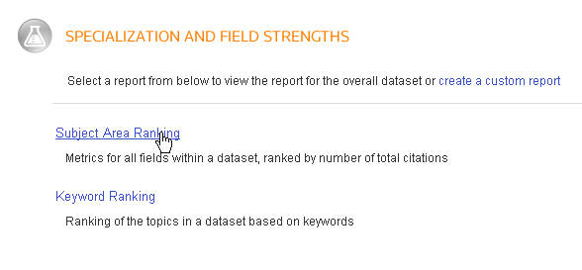
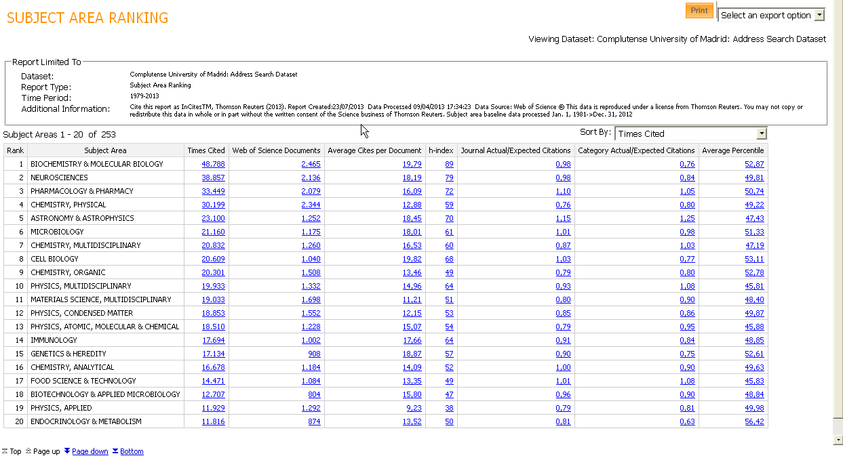
3
y el informe aparece
ordenado según nº de citas

Slide 4
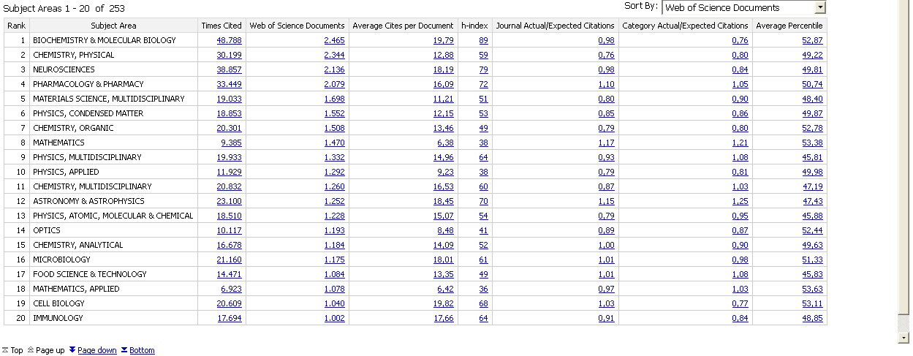
También puede ordenarse según el número de documentos
y ver los últimos, tras pinchar en Bottom

